Slide 1
Пост №1 города-героя Волгограда

Slide 2
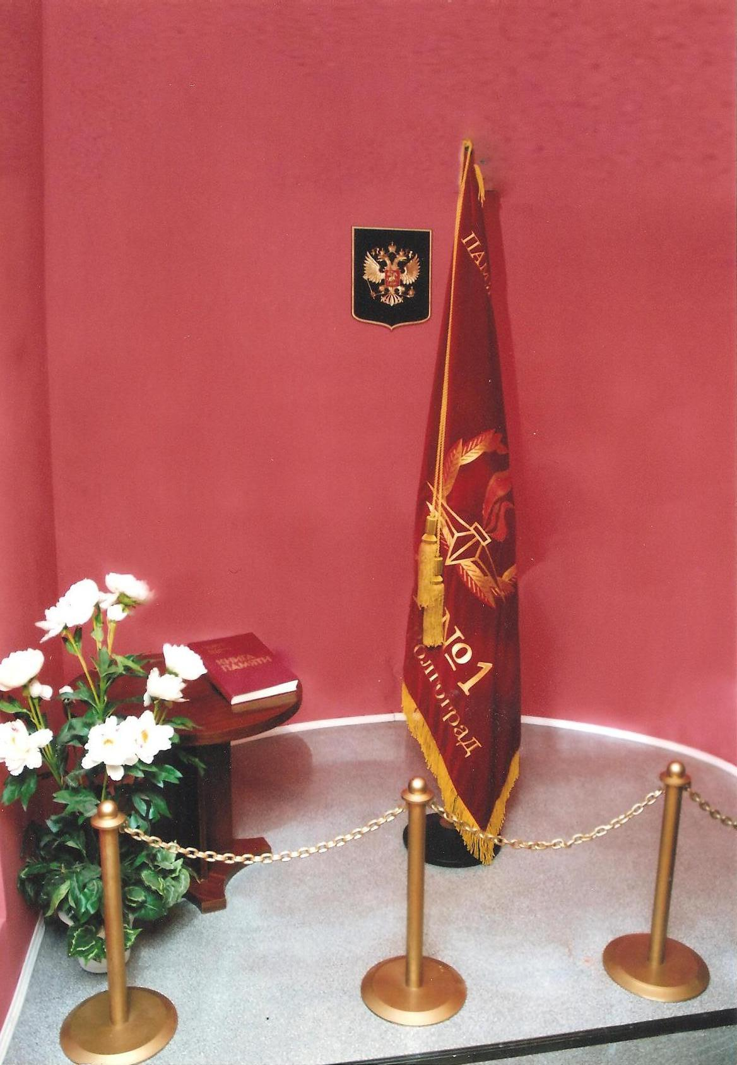
Содержание:
История;
Деятельность учреждения;
Прохождение Почетной вахты Памяти;
Клятва Поста №1;
Знамя Поста №1;
Эмблема Поста №1;
Гимн Поста №1;
Значение.

Slide 3
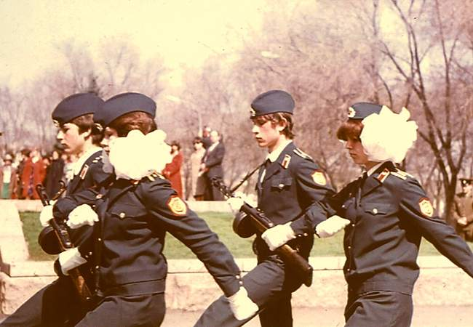
История
Свою историю Пост №1 г. Волгограда ведет с середины 60-х годов. Осенью 1965 года по инициативе Волгоградского горкома комсомола в городе был создан первый в стране Пост №1. 14 ноября 1965 года первые мальчишки заступили на Почетную вахту Памяти у Вечного огня города-героя Волгограда. С 27 апреля 1966г. Пост №1 стал постоянно действующим.

Slide 4
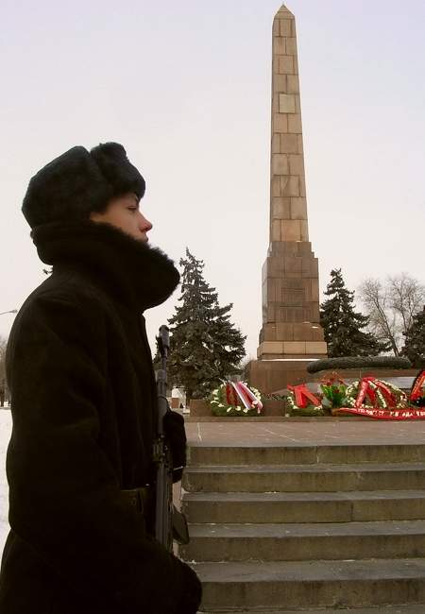
В руках у ребят было настоящее оружие защитников Сталинграда; заступая в Почетный караул на Пост №1, они давали торжественную клятву.
30 августа 1991 года Пост №1 был временно закрыт, и 6 сентября 1999 года возобновил свою работу в качестве муниципального образовательного учреждения Центра дополнительного образования детей «Пост №1».

Slide 5
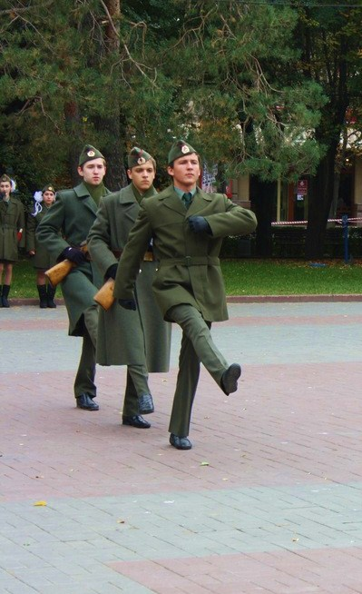
Деятельность учреждения
Общая цель деятельности учреждения - формирование и развитие личности, обладающей духовными и нравственными качествами гражданина-патриота России.
Приоритетная задача Центра - организация несения Почетной вахты на Посту №1 у Вечного огня города-героя Волгограда.

Slide 6
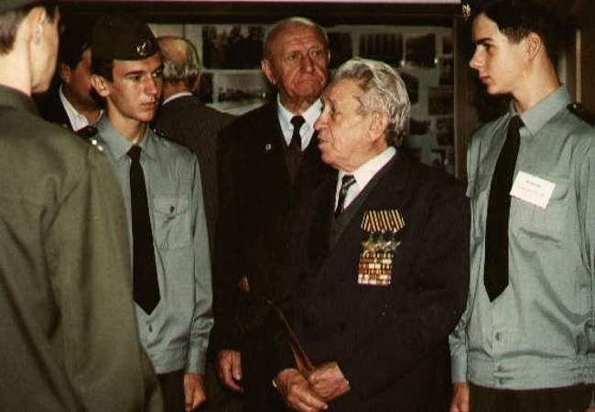
Прохождение Почетной вахты Памяти
Участниками несения Почетной вахты Памяти являются лучшие обучающиеся образовательных учреждений города. Из них формируется Почетный караул в составе 45 человек, которые несут вахту Памяти 10 дней.

Slide 7
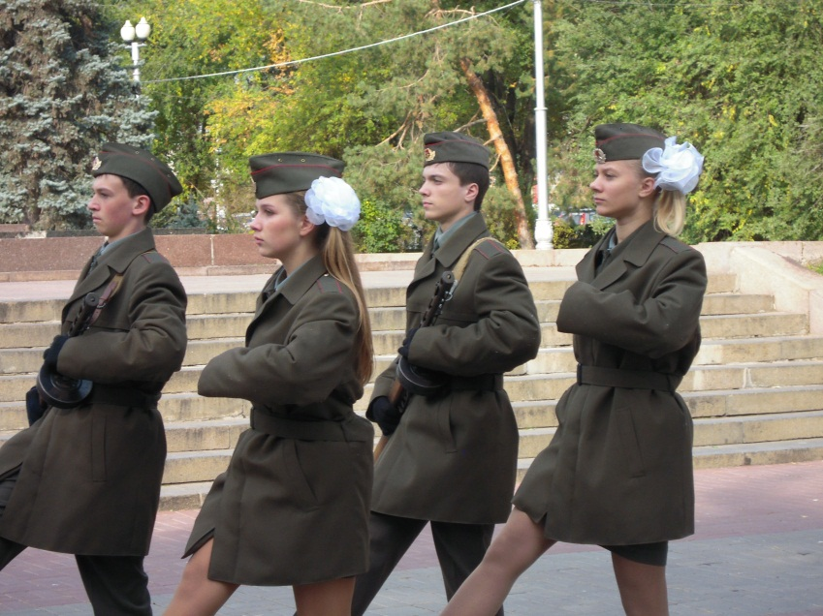
Более 200 тысяч волгоградцев прошли школу Поста за это время, став взрослее и мудрее, поверив в то, что они действительно выполняют нужное для своей Родины дело.
Волгоградцы привыкли видеть часовых Поста №1 в любую погоду на своем месте и гордятся, что здесь сохраняются традиции и ритуалы, достойные героической истории Царицына – Сталинграда – Волгограда. И так – почти 40 лет.

Slide 8
Клятва Поста №1
На Посту №1 часовой принимает клятву. Торжественно и строго звучат её слова:
"Заступая в Почетный караул на Пост №1 у Вечного огня города – героя Волгограда, клянусь свято хранить память о тех, кто отдал жизнь за мою Родину.
Клянусь!
Клянусь мужественно, как подобает достойному сыну России, охранять их покой.
Клянусь!
Клянусь крепко держать оружие наших дедов – защитников Сталинграда.
Клянусь!
Если же я нарушу эту клятву, пусть меня постигнет суровое осуждение товарищей и презрение волгоградцев.
Клянусь! Клянусь! Клянусь!"

Slide 9
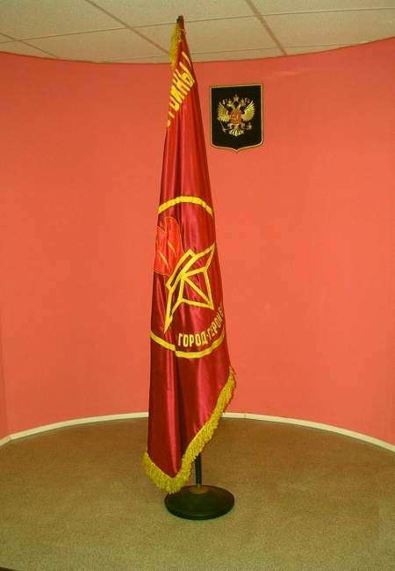
Знамя Поста №1
6 сентября 1999 года состоялась торжественная церемония вручения главой администрации города-героя Волгограда Знамени Поста №1 на площади Павших борцов у Вечного огня в присутствии ветеранов Великой Отечественной войны и гостей.
В центре полотнища помещены эмблема и девиз Поста №1 «Памяти павших будьте достойны!».

Slide 10
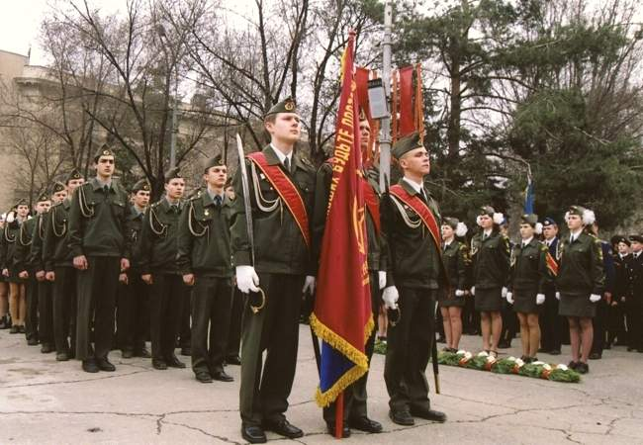
Знамя Поста №1 находится в знаменном зале в специально оборудованной нише. У Знамени ежедневно выставляется часовой из личного состава Почетного караула. При входе в знаменный зал каждый постовец отдает воинское приветствие Знамени. Вынос Знамени осуществляет знаменная группа во время проведения митингов, парадов и торжественной смены школ на Посту №1.

Slide 11
Эмблема Поста №1
Эмблемой Поста №1 является символическое изображение Вечного огня на братской могиле на площади Павших борцов города-героя Волгограда, увенчанного лавровыми ветвями.
Эмблема помещается в центре полотнища Знамени Поста №1, флага Поста №1, является элементом формы постовца, а также изображена на печати официальных бланках учреждения.

Slide 12
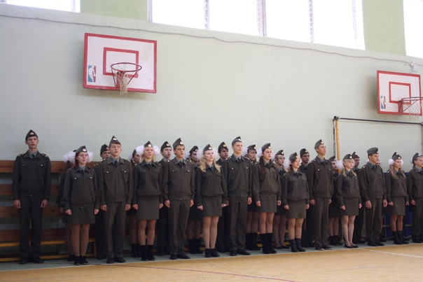
Гимн Поста №1
Гимн Поста №1 написан в ноябре 1999 года. Автор - Мария Дремлюга, пресс-секретарь Почетного караула МОУ СОШ № 96 Дзержинского района г.Волгограда.
Исполняется при проведении всех торжественных ритуалов на Посту №1, смене школ города на Посту №1, открытии и закрытии смены оборонно-спортивного лагеря «Постовец».

Slide 13
ГИМН ПОСТА №1 г. ВОЛГОГРАДА
1. Горит огонь великий,
Огонь великой славы.
Мир смотрит многоликий
На царственный гранит.
А рядом с автоматом
Спокойный и застывший,
Не дрогнувший и преданный
Здесь часовой стоит.
2. Мы маршем прошагаем
Через огонь священный,
Мы клятву не нарушим
И у огня замрём.
Пусть годы пронесутся,
Назад им не вернуться,
Но будет вечен этот Пост
У вечного огня.
3. Ведь небо не погаснет,
Ведь не увянут розы.
И помнят не напрасно
Погибших имена.
Мы смотрим в это пламя,
Храня святую память.
Мы часовые вечные
У вечного огня.

Slide 14
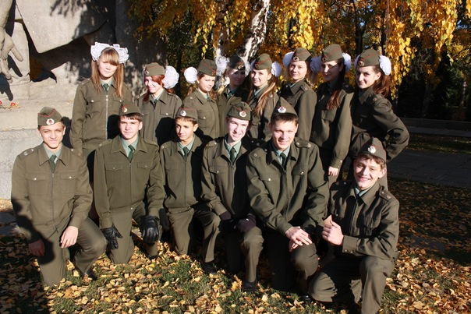
Значение Поста №1
В жизни многих из нас Пост №1 сыграл решающую роль, помог осознать себя и свое место в жизни. За один учебный год более 1500 учащихся проходят службу на Посту №1. Данная деятельность полностью построена на принципах равноправия, доверия, уважения.

Slide 15
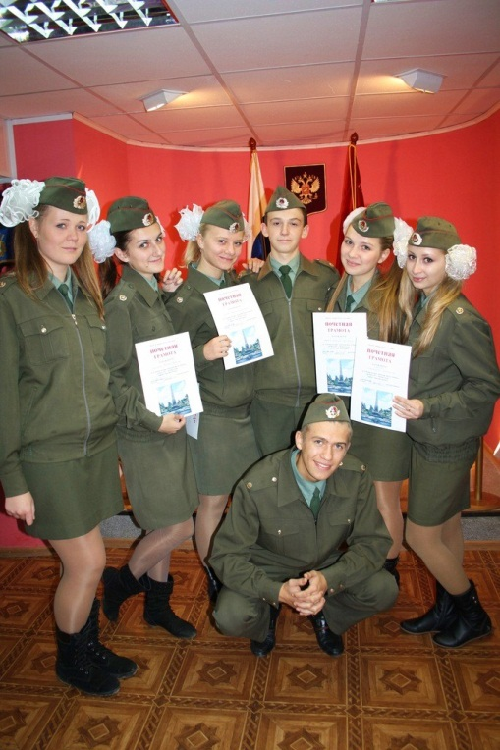
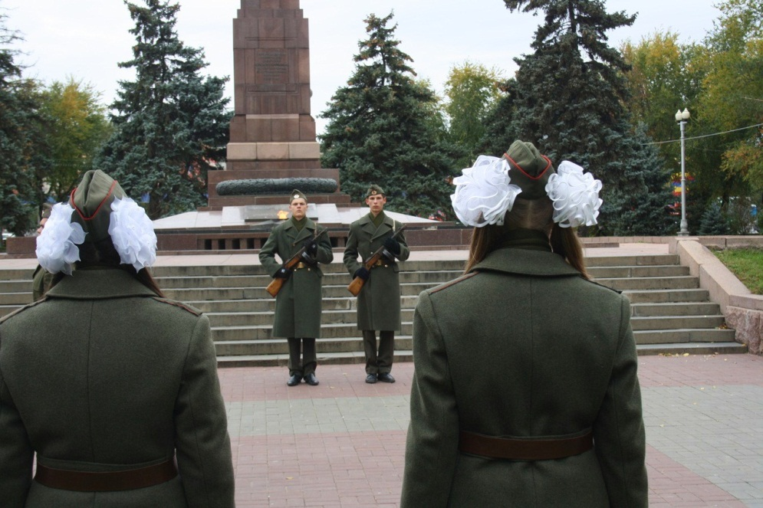
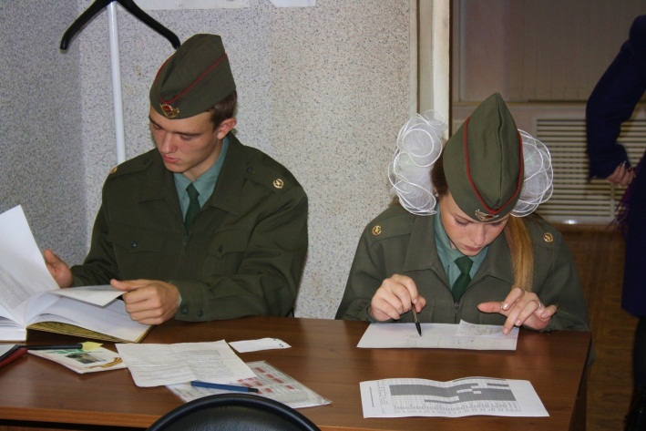
За 10 дней многие переосмыслили жизненные приоритеты, поняли вещи, о которых раньше не задумывались. Несение Почетной Вахты Памяти – это честь и гордость для каждого школьника.

Slide 16
